Slide 1
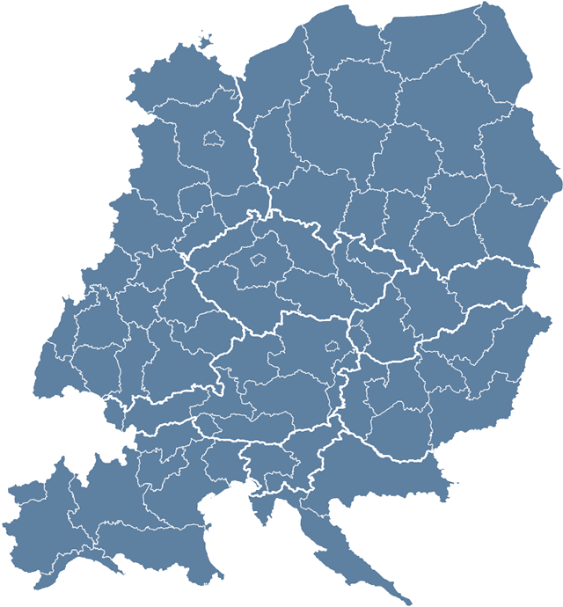
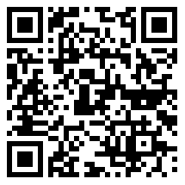
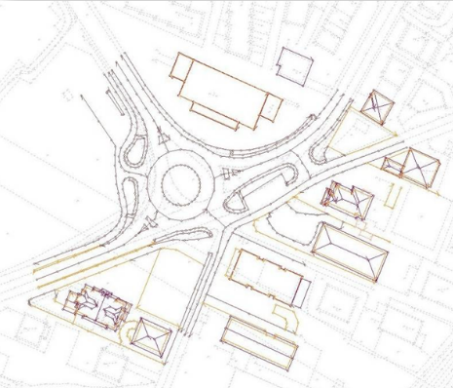
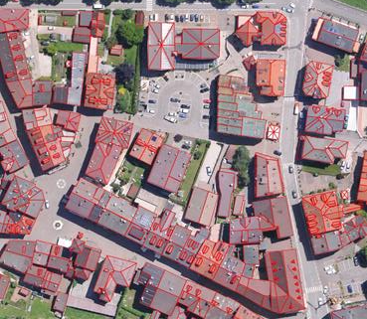
KIM JESTEŚMY
Konsorcjum projektu składa się z 13 partnerów pochodzących z 7 krajów Europy Środkowej oraz 2 partnerów stowarzyszonych:
DOWIEDZ SIĘ WIĘCEJ O
BOOSTEE-CE
Włochy
Region Emilia-Romagna
Fondazione Bruno Kessler
Polska
Europejskie Ugrupowanie Współpracy Terytorialnej NOVUM
Mazowiecka Agencja Energetyczna
Gmina Miasto Płońsk
Słowenia
E-Institute
Gmina Velenje
http://www.interreg-central.eu/Content.Node/BOOSTEE-CE.html
NASZ CEL
Głównym założeniem projektu BOOSTEE-CE jest opracowanie i wdrożenie rozwiązań technicznych, strategii, sposobów zarządzania i schematów finansowania w celu zwiększenia efektywności energetycznej w budynkach użyteczności publicznej. Cel ten zostanie osiągnięty poprzez wykorzystanie danych geoprzestrzennych i inteligentnych narzędzi zarządzania energią, co przyspieszy wdrażanie przedsięwzięć służących poprawie efektywności energetycznej i przyczyni się do zmniejszenia zużycia energii w istniejących budynkach użyteczności publicznej (w ramach działań pilotażowych).
Austria
Energy Agency Upper Styria
Gmina Judenburg
Chorwacja
Miasto Koprivnica
Regional Energy Agency North
Czechy
Energy Agency of Zlín Region
Region Zlín
Węgry
Tolna County Development Agency
Gmina Tolna
BOOSTEE-CE
Kontakt
Projekt BOOSTEE-CE
Fondazione Bruno Kessler - Koordynator
Wizja
Projekt BOOSTEE-CE ma na celu sprostanie głównym wyzwaniom terytorialnym UE, takim jak łagodzenie skutków zmiany klimatu i wdrażanie zrównoważonych rozwiązań energetycznych. Działania proponowane w projekcie dedykowane są poprawie efektywności energetycznej, lepszej jakości zarządzania energią i wykorzystania odnawialnych źródeł energii w istniejących budynkach użyteczności publicznej.
+00-39-0461 314914
remondino@fbk.eu
www.facebook.com/BOOSTEECE/
13
PARTNERÓW PROJEKTU
2
PARTNERÓW STOWARZYSZONYCH
7
KRAJÓW
Dofinansowanie
Projekt jest współfinansowany z Programu Interreg EUROPA ŚRODKOWA, który zachęca do współpracy w zakresie wspólnych wyzwań w Europie Środkowej.
2.2
MLN. EURO BUDŻETU
1.84
MLN. EURO DOFINANSOWANIA
ERDF
Dzięki 246 milionom Euro środków z Europejskiego Funduszu Rozwoju Regionalnego, Program wspiera instytucje w nawiązywaniu współpracy ponad granicami w celu poprawy sytuacji w miastach i regionach w Austrii, Chorwacji, Czechach, Niemczech, na Węgrzech, we Włoszech, w Polsce i Słowenii.

Slide 2
BOOSTEE-CE
REZULTATY
STRATEGIE I PLANY DZIAŁAŃ
SZKOLENIA
NARZĘDZIA
DZIAŁANIA PILOTAŻOWE
POPRAWA EFEKTYWNOŚCI ENERGETYCZNEJ W MIASTACH EUROPY ŚRODKOWEJ POPRZEZ INTELIGENTNE ZARZĄDZANIE ENERGIĄ
Międzynarodowa metodologia gromadzenia danych energetycznych i ich wizualizacji za
pomocą modeli 3D
Internetowa Platforma Energetyczna–OnePlace
System Zarządzania Energią 3D (EMS)
Szkolenia dla pracowników gmin i miast, planistów miejskich i energetycznych
Działania pilotażowe w zakresie efektywności energetycznej w budynkach użyteczności publicznej
Podręcznik dla planistów energetycznych dotyczący codziennego użytkowania Systemu Zarządzania Energią 3D i platformy OnePlace
Międzynarodowa strategia finansowania efektywności energetycznej i plany działania w zakresie finansowania przedsięwzięć dotyczących infrastruktury publicznej
BOOSTEE-CE stanowi doskonałą okazję do przyspieszenia procesu opisanego w prawo-dawstwie europejskim i krajowych planach działania w zakresie efektywności energetycznej.
Efekty projektu będą opierać się na istniejących metodach integrujących innowacyjne rozwiązania badawczo-rozwojowe i zostaną wdrożone przez władze publiczne jako podstawowe narzędzia do opracowywania strategicznych długoterminowych planów energetycznych na szczeblu regionalnym i lokalnym.
Ponadto, BOOSTEE-CE będzie wspierać władze publiczne w opracowaniu strategii finansowania, które mogą doprowadzić do połączenia prywatnego finansowania i publicznych dotacji, zaprezentuje jak znajdować i wdrażać różnorodne metody finansowania służące ciągłej poprawie efektywności energetycznej w oparciu o uzyskiwane oszczędności finansowe.
Szkolenia dla pracowników samorządów miejskich/gminnych, planistów miejskich i energetycznych organizowane będą w celu zaprezentowania i objaśnienia możliwości wykorzystania platformy internetowej do opracowania audytów energetycznych i działań służących poprawie efektywności energetycznej.
Szkolenia będą organizowane w każdym regionie uczestniczącym w projekcie BOOSTEE-CE oraz w innych regionach. Szkolenia zostaną przeprowadzone we Włoszech i na Słowenii, skąd pochodzą wiodący partnerzy techniczni.
Wymiana wiedzy i doświadczeń pozwoli na upowszechnienie i ulepszenie platformy OnePlace oraz zwiększenie oddziaływania projektu na szczeblu międzynarodowym.
BOOSTEE-CE wzmocni istniejące rozwiązania w zakresie ograniczania strat energii i oceny potencjału odnawialnych źródeł energii.
Przeniesienie rozwiązań na skalę miejską przyczyni się do poprawy polityki efektywności energetycznej i zapewni systemowe podejście użytkowników (administracji publicznej, mieszkańców, agencji energetycznych itp.) do przeprowadzania audytów energetycznych.
Narzędzie 3D oparte na zaawansowanych technikach przetwarzania danych pozwoli na nowe podejście do oceny charakterystyki energetycznej budynków i lepsze zrozumienie stanu budynków, a tym samym przyczyni się do ich zwiększonej efektywności.
Testowanie Systemu Zarządzania Energią 3D w miejskim obszarze regionu Emilia Romagna, Włochy
Poprawa monitorowania energii i kontroli systemu grzewczego w kompleksie szkolnym w Judenburg, Austria
Inwestycje EE dla zero-energetycznych budynków użyteczności publicznej w regionie Zlín, Czechy
Wykorzystanie platformy OnePlace w celu poprawy efektywności energetycznej w budynkach użyteczności publicznej w miejscowości Tolna, Węgry
Monitorowanie i kontrola wykorzystania energii w budynkach użyteczności publicznej w Płońsku, Polska
Analiza efektywności energetycznej z użyciem platformy OnePlace w przedszkolu w miejscowości Koprivnica, Chorwacja
Poprawa zarządzania energią w publicznej szkole w Velenje, Słowenia
Testowanie platformy OnePlace w polsko-czeskim regionie transgranicznym
http://www.interreg-central.eu/Content.Node/BOOSTEE-CE.html
FAKTY I LICZBY
13
Partnerów projektu
3
Okres trwania projektu: 01.06.2017 – 31.05.2020
Mapa działań pilotażowych: https://arcg.is/14ai9a
72.300
Wartość inwestycji w Euro przeznaczona na przygotowanie i uruchomienie działań pilotażowych
8
10
25
8
Strategii i planów działań
Szkoleń
Narzędzi
Działań pilotażowych

